Slide 1
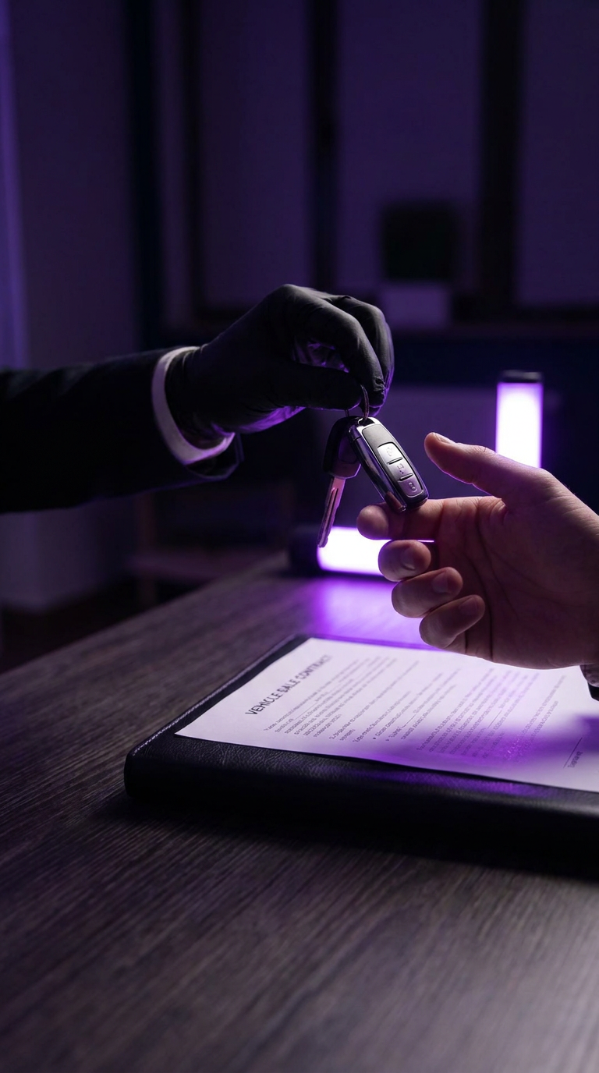
NOTALY.COM.VE
Compraventa de vehículo autenticada en <24h.
● Notaly @notaly.ve

